Slide 1
WYKONYWANIE ZAPYTAŃ. PLANOWANIE INDEKSOW
Przygotował Lech Banachowski na podstawie:
Raghu Ramakrishnan, Johannes Gehrke, Database Management Systems, McGrawHill, 2000 (książka i slide’y).
Lech Banachowski, Krzysztof Stencel, Bazy danych – projektowanie aplikacji na serwerze, EXIT, 2001.
Notes:
1

Slide 2
Zastosowania sortowania w bazach danych
ORDER BY - dane są wymagane w pewnym porządku.
Budowa indeksu - początkowego B+ drzewa dla wczytywanego zbioru rekordów.
Złączanie tabel metodą Sort-merge.
Realizacja DISTINCT, GROUP BY, UNION, EXCEPT - alternatywą haszowanie.
Problem: posortować 1GB danych przy pomocy 10MB RAM.
Notes:
4

Slide 3
Sortowanie zewnętrzne (wielofazowe przez scalanie)
Faza 0 – sortowanie rekordów w ramach stron: Wczytaj stronę, posortuj ją, zapisz na dysku.
Faza 1,2,3 …, itd: scalaj uporządkowane podpliki w większe uporządkowane podpliki aż cały plik zostanie uporządkowany.
INPUT 1
OUTPUT
INPUT 2
Bufory w RAM
Dysk
Dysk
Notes:
5

Slide 4
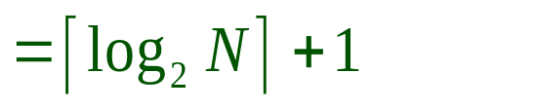
Sortowanie wielofazowe przez scalanie
W każdej fazie odczytujemy i zapisujemy każdą stronę w pliku.
N = # stron => # faz =
Całkowity koszt = N log N
Idea: Dziel i rządź: sortuj podpliki i je scalaj.
Zamiast dwóch buforów można użyć więcej.
Praktycznie liczba faz <=3.
3,4
6,2
9,4
8,7
5,6
3,1
2
Plik wejściowy
Faza 0
3,4
2,6
4,9
7,8
5,6
1,3
2
Faza 1
2,3
4,7
1,3
4,6
8,9
5,6
2
Faza 2
2,3
4,4
1,2
6,7
3,5
8,9
6
Faza 3
1,2
2,3
3,4
4,5
6,6
7,8
9
Notes:
6

Slide 5
Sortowanie przy pomocy B+ drzewa
Scenariusz: Tabela ma indeks na B+ drzewie względem kolumn sortowania.
Idea: Przejść po liściach indeksu.
Czy jest to dobra metoda?
Przypadki:
  Indeks pogrupowany Bardzo dobra!
  Indeks niepogrupowany Może być bardzo zła!
Notes:
15

Slide 6
Indeks pogrupowany
Od korzenia przejdź do skrajnie lewego liścia a następnie sekwencyjnie w prawo po liściach.
Indeks
Pozycje danych
Rekordy danych
Zawsze lepsze od sortowania zewnętrznego!
Notes:
16

Slide 7
Indeks niepogrupowany
Ogólnie, jedna operacja We/Wy na rekord danych!
Indeks
Pozycje danych
Rekordy danych
Notes:
17

Slide 8

Operatory relacyjne
  Selekcja Selekcja podzbioru wierszy (klauzula WHERE).
  Projekcja Pominięcie z wyniku niepotrzebnych kolumn (klauzula SELECT).
  Złączenie Złączenie relacji (tabel).
  Suma (UNION) Suma relacji (tabel).
  Agregacja (SUM, MIN, itd.) i GROUP BY.
* Relacja = tabela
Notes:
3

Slide 9
Przykładowe tabele
Sailors (sid: integer, sname: string, rating: integer, age: real)
Reserves (sid: integer, bid: integer, day: dates, rname: string)
Reserves R:
  Każdy wiersz (rekord) - 40 bajtów, 100 wierszy na stronie, 1000 stron.
Sailors S:
  Każdy wiersz (rekord) - 50 bajtów, 80 wierszy na stronie, 500 stron.
Notes:
4

Slide 10
Proste selekcje
SELECT *
FROM Reserves R
WHERE R.rname < ‘C%’
Bez indeksu, nieposortowane: Koszt jest M = #stron w R.
Z indeksem na atrybucie selekcji: Użyj indeksu, wyznacz pozycje danych, przejdź do rekordów.
  Najlepiej gdy indeks haszowany dla selekcji równościowych oraz indeks na B+ drzewie dla selekcji zakresowych.
Notes:
11

Slide 11
Użycie indeksu do selekcji
Koszt zależy od liczby zwracanych wierszy (selektywności) i od tego czy indeks jest pogrupowany.
  Wyznaczenie pozycji danych w indeksie a następnie sprowadzenie rekordów (może być kosztowne bez pogrupowania).
Ulepszenie dla niepogrupowanych indeksów:
  1. Wyznacz odpowiednie pozycje danych.
  2. Posortuj je względem rid.
  3. Sprowadzaj rekordy w takim porządku. Każda potrzebna strona zostanie sprowadzona tylko raz.
Notes:
12

Slide 12
Realizacja koniunkcji
Obliczamy zbiory identyfikatorów rekordów spełniających dany warunek dla każdego indeksu.
Dokonujemy przecięcia zbiorów identyfikatorów.
Sprowadzamy rekordy ewentualnie stosując pozostałe warunki z klauzuli WHERE.
Na przykład: day<8/9/94 AND bid=5 AND sid=3. Jeśli mamy indeks B+ drzewo na day oraz indeks na sid, wyznaczamy identyfikatory rekordów spełniających warunek day<8/9/94 używając pierwszego indeksu, identyfikatory rekordów spełniających warunek sid=3 używając drugiego indeksu, dokonujemy przecięcia, sprowadzamy rekordy i stosujemy warunek bid=5.

Slide 13
Złożone warunki WHERE
(day<8/9/94 AND rname=‘Paul’) OR bid=5 OR sid=3
Sprowadzamy warunek WHERE do koniunkcyjnej postaci normalnej conjunctive normal form (CNF):
(day<8/9/94 OR bid=5 OR sid=3 ) AND (rname=‘Paul’ OR bid=5 OR sid=3)

Slide 14
Selekcja ze złożonym warunkiem WHERE
Zastosować przejście całego pliku.
Jeśli jeden z czynników koniunkcji jest prostym warunkiem, określającym dostęp przez indeks (np. sid = 8), używamy tego indeksu i dla każdej otrzymanej krotki sprawdzamy pozostałe czynniki koniunkcji.
Metoda sumowania wyników składników koniunkcji np. gdy (day<8/9/02 OR rname=‘Joe’): wyznaczamy zbiory rid dla day<8/9/02 i dla rname=‘Joe’ – stosując indeksy; sortujemy względem rid, złączamy i wybieramy rekordy danych.

Slide 15
Projekcja
SELECT DISTINCT
R.sid, R.bid
FROM Reserves R
Bez DISTINCT – przepisanie.
Z DISTINCT – wymagane jest wyeliminowanie powtórzeń:
  posortowanie;
  haszowanie i eliminacja powtórzeń w ramach segmentów haszowania;
  gdy atrybuty klauzuli SELECT tworzą indeks – wystarczy przejść tylko indeks.
Notes:
16

Slide 16
Operatory zbiorowe
Przecięcie i iloczyn kartezjański relacji są specjalnymi przypadkami złączenia.
Union (Distinct) i Except są podobne do siebie.
  Posortuj obie relacje (na kombinacji wszystkich atrybutów).
  Dokonaj odpowiedniego scalenia wyników.
  Alternatywa: Sortuj od razu razem obie relacje.
  Zamiast sortowania można użyć haszowania.
Notes:
19

Slide 17
Operacje agregacji (AVG, MIN itd.)
Bez grupowania:
  Na ogół trzeba rozważyć każdy wiersz.
  Gdy jest indeks, którego klucz wyszukiwania obejmuje wszystkie atrybuty występujące w klauzulach SELECT i WHERE, wystarczy przejrzeć indeks (strategia tylko-indeks).
Z grupowaniem GROUP BY:
  Posortuj względem wartości atrybutów GROUP BY, przejdź po rekordach w każdej grupie licząc wartości funkcji sumarycznych – w tym celu można użyć pogrupowany indeks na B+ drzewie. (Ulepszenie: liczenie wartości w trakcie sortowania.)
  Gdy jest indeks, którego klucz wyszukiwania obejmuje wszystkie atrybuty występujące w klauzulach SELECT, WHERE i GROUP BY, wystarczy przejrzeć indeks (strategia tylko-indeks).
  Zamiast sortowania można użyć haszowania.
Notes:
20

Slide 18
Złączenia równościowe z jedną kolumną złączenia
SELECT *
FROM Reserves R, Sailors S
WHERE R.sid = S.sid
Bezpośrednie podejście: generuj wszystkie kombinacje wierszy i stosuj selekcję.
M =#stron w R, p_{R} =#wierszy na stronie dla R, N=#stron w S, p_{S} =#wierszy na stronie dla S.
  W przykładzie: R – Reserves, S - Sailors.
Notes:
5

Slide 19
Algorytm Nested Loops Join
foreach row r in R do
foreach row s in S do
if r_{i} == s_{j} then add <r, s> to result
Dla każdego wiersza zewnętrznej relacji R, przeglądamy wszystkie wiersze wewnętrznej relacji S.
  Koszt: M + p_{R} * M * N = 1000 + 100*1000*500 We/Wy.
Oczywiste ulepszenie: Dla każdej strony w R, sprowadź każdą stronę w S
  Koszt: M + M*N = 1000 + 1000*500.
  Gdy mniejsza relacja (S) jest zewnętrzna, koszt = 500 + 500*1000.
Notes:
6

Slide 20
Algorytm Index Nested Loops Join
foreach row r in R do
foreach row s in S where r_{i} == s_{j} do
add <r, s> to result
/* dla r w R użyj indeksu na S do wyznaczenia s w S: r ==s */
Gdy jest indeks (najlepiej haszowany) na kolumnie złączenia relacji wewnętrznej (S), zastosuj indeks.
  Koszt: M + ( (M*p_{R}) * koszt wyznaczenia pasujących wierszy w S).
Dla każdego wiersza w R: koszt wyszukania pozycji w indeksie dla S jest ok. 1.2 dla indeksu haszowanego; 2-4 dla B+ drzewa. Mając daną pozycję danych, koszt wyznaczenia pasujących wierszy w S zależy od tego czy indeks jest pogrupowany.
  Indeks pogrupowany: +1 We/Wy (zwykle);
  Indeks niepogrupowany: +1 We/Wy dla każdego pasującego wiersza w S.
Razem w przykładzie koszt: 1000+1000*100(1.2+1) We/Wy.

Slide 21
Algorytm Sort-Merge Join
Posortuj R i S na kolumnach złączenia, następnie scal odpowiadające sobie wiersze w R i S. Przy scalaniu na ogół każda z posortowanych relacji R i S jest przeglądana raz (liniowo).
Notes:
11

Slide 22
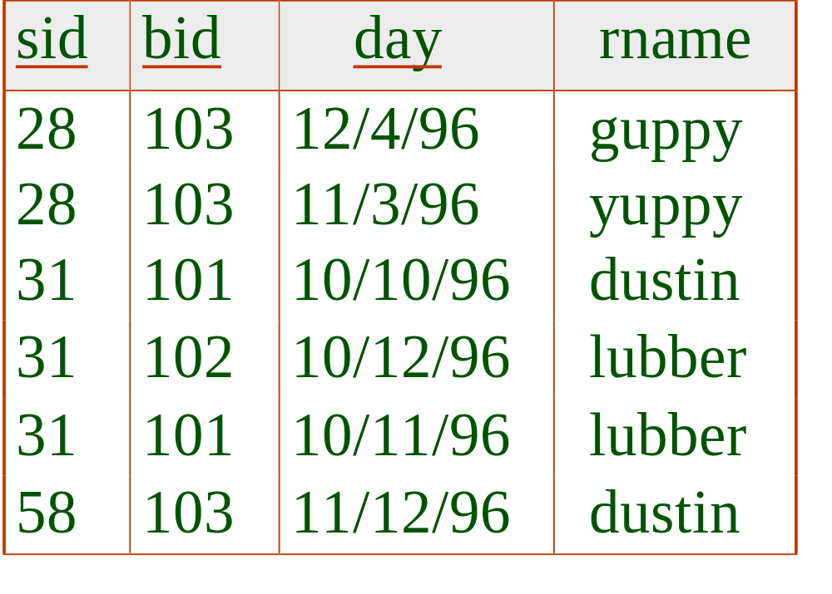
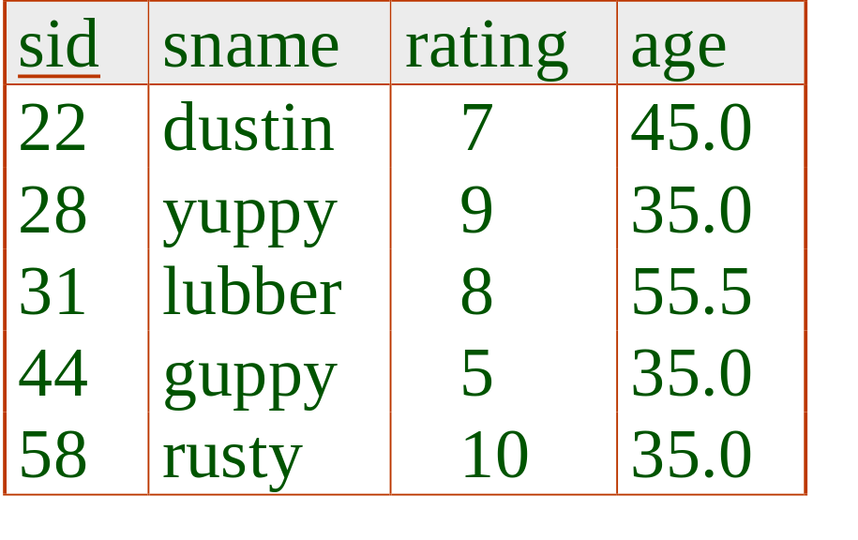
Przykład Sort-Merge Join
Koszt: M log M + N log N + (M+N) - w praktyce rzędu liniowego względem (M+N).
W przykładzie: 2000 + 1000 +1000 + 500 = 4500.
Notes:
12

Slide 23
Algorytm
Hash-Join
Oryginalne
relacje
Partycje
1
1
Podziel obie relacje R i S na partycje względem wartości funkcji haszujacej h1 na kolumnach złączenia: wiersze R w partycji i wystarczy złączyć z wierszami S w partycji i.
2
funkcja
haszująca
h1
2
. . .
B-1
B-1
Dysk
B - buforów w RAM
Dysk
Partycje
R & S
Wczytaj partycję i relacji R dokonując haszowania przy pomocy f.h. h2 (<> h1!). Wczytuj elementy partycji i w S, stosuj h2 i uzgadniaj z R.
Wynik
Tablica haszowana
dla partycji i relacji R
f. h.
h2
h2
Bufor wej. dla
partycji i rel. S
Bufor
wyjściowy
Dysk
B – buforów w RAM
Dysk
Notes:
14

Slide 24
Koszt algorytmu Hash-Join
Podział na partycje - 2(M+N). Uzgadnianie - M+N We/Wy.
Porównanie Sort-Merge Join i Hash Join:
  Obie metody mają ten sam koszt 3(M+N) We/Wy.
  Hash Join lepszy przy większej różnicy rozmiarów; łatwy do zrównoleglenia .
  Sort-Merge mniej wrażliwy na losowość danych; wynik posortowany.
Notes:
16

Slide 25
Podsumowanie - realizacja operatorów
Zaleta relacyjnych SZBD – zapytania złożone z kilku bazowych operatorów; implementacje tych operatorów można dokładnie dostroić.
Wiele alternatywnych metod implementacyjnych.
Dla konkretnego zapytania dla każdego występującego w nim operatora trzeba rozważyć dostępne opcje i wybrać najlepszą korzystając z dostępnych statystyk. Jest to zadanie optymalizacji zapytania.
Notes:
22

Slide 26
Optymalizacja zapytań
Plan: Algorytm wykonania zapytania – np. w postaci drzewa.
  Dla danego zapytania: jakie plany są rozpatrywane?
  Jak oszacować koszt planu?
Idealnie: Chcemy znaleźć najlepszy plan. Praktycznie: Staramy się unikać złych planów!
Notes:
2

Slide 27
Przykład
Drzewo
instrukcji:
sname
bid=100
rating > 5
SELECT S.sname
FROM Reserves R, Sailors S
WHERE R.sid=S.sid AND
R.bid=100 AND S.rating>5
sid=sid
Koszt: 1000+500*1000 We/Wy
Nie wykorzystuje:
  wcześniejszego wykonywania selekcji,
  indeksów.
Cel optymalizacji: Wyznaczyć inne bardziej efektywne plany obliczenia tego samego wyniku.
Reserves
Sailors
Plan:
sname
bid=100
rating > 5
(Simple Nested Loops)
sid=sid
Reserves
Sailors
Notes:
4

Slide 28
Plan alternatywny 1
(bez indeksów)
sname
(Sort-Merge Join)
sid=sid
(Scan;
(Scan;
write to
bid=100
rating > 5
write to
temp T1)
temp T2)
Reserves
Sailors
Główna różnica: selekcje wcześniej.
Koszt planu:
  Scan Reserves (1000) + write to temp T1 (ok. 10 stron rezerwacji przy 100 łódkach).
  Scan Sailors (500) + write to temp T2 (ok. 250 stron (połowa) przy 10 wartościach atrybutu rating).
  Sort T1 (2*2*10), sort T2 (2*3*250), merge (10+250).
  W sumie: 3560 We/Wy.
Notes:
5

Slide 29
Plan alternatywny 2
(z indeksami)
sname
rating > 5
Z indeksem pogrupowanym na Reserves(bid), dostajemy 100,000/100 = 1000 wierszy na 1000/100 = 10 stronach.
INL bez zapisywania wyniku selekcji jako tymczasowej relacji.
(Index Nested Loops)
sid=sid
(Hash index;
bez temp)
bid=100
Sailors
Reserves
Kolumna złączenia sid jest kluczem dla tabeli Sailors. Wystarczy indeks niepogrupowany.
Decyzja aby nie dokonywać selekcji rating>5 przed złączeniem, ponieważ jest dostępny indeks Sailors(sid).
Koszt: Selekcja wierszy Reserves (10 We/Wy); dla każdego z 1000 wierszy Reserves trzeba uzyskać odpowiadające wiersze tabeli Sailors (1000*1.2 gdy indeks haszowany jest wewętrzny – połączony z tabelą, w p.p. 1000*2.2).
W sumie 1210 We/Wy (albo 2210 We/Wy).
Notes:
6

Slide 30
Generowanie przez optymalizator planów wykonania zapytania
Najpierw analiza dostępu do poszczególnych relacji z możliwością zastowania selekcji, indeksu itd.
Na ogół ograniczenie do: drzew skierowanych w lewo.
  Drzewa skierowane w lewo dają plany umożliwiające "potokowe" wykonanie zapytania “w miejscu” tj. bez tymczasowych plików.
  Podstawa: przemienność i łączność operatora złączenia.
D
D
C
C
A
B
C
D
A
B
A
B
Notes:
15

Slide 31
Przykład
sname
Faza 1: Analiza planów dostępu do relacji Sailors i Reserves:
sid=sid
Sailors:
B+ drzewo na rating
Hash na sid
Scan
Reserves:
B+ drzewo na bid
Scan
bid=100
rating > 5
Reserves
Sailors
Faza 2: Rozpatrujemy każdy plan z Fazy 1 jako określający relację zewnętrzną złączenia i badamy jak dokonać złączenia z drugą relacją (NLJ,INLJ, SMJ, HJ) liczymy orientacyjny koszt korzystając ze statystyk zebranych przez system jak liczba wierszy, liczba stron dla plików z danymi i plików indeksów.
    np., dla Reserves: Mając dane sid z Reserves można użyć indeksu haszowanego na Sailors(sid) aby dokonać złączenia obu relacji.
Notes:
17

Slide 32
Podzapytania
Podzapytania są optymalizowane niezależnie.
Główne zapytanie jest optymalizowane z branym pod uwagę kosztem „wywoływanych” podzapytań.
Ewentualnie sprowadzane do złączeń i optymalizowane łącznie.

Slide 33
Ogólne strategie optymalizacyjne
• Selekcje wykonuj jak najwcześniej.
• Staraj się związać selekcje z iloczynem kartezjańskim, w celu zidentyfikowania rodzaju złączenia relacji.
Wykonuj jednocześnie ciągi operacji jednoargumentowych takich jak selekcje i rzuty.
Wybierz plan wykonania działający “w miejscu” bez pomocniczych relacji (drzewa skierowane w lewo).
• Wyszukuj wspólne podwyrażenia i wykonuj je tylko raz.
• Przetwórz wstępnie plik we właściwy sposób (indeksy, sortowanie, haszowanie).
Gromadź statystyki ilościowe dotyczące tabel, kolumn i indeksów – w tym histogramy – dystrybucja wartości w kolumnie.
• Przed przystąpieniem do realizacji zapytania dokonaj analizy możliwych opcji z oszacowaniem ich kosztu.

Slide 34
Pole działania aplikacji bazodanowej (workload)
Najważniejsze zapytania i jak często będą używane.
Najważniejsze aktualizacje i jak często będą używane.
Pożądana szybkość działania tych zapytań i aktualizacji.

Slide 35
Wybór indeksów – analiza zapytań
Dla każdego zapytania w projektowanej aplikacji:
  Jakich relacji i atrybutów dotyczą?
  Które atrybuty występują w warunkach ograniczających a które w warunkach złączenia? Jak bardzo selektywne są te warunki?
Podobnie dla instrukcji INSERT/DELETE/UPDATE.
Notes:
11

Slide 36
Decyzje
Jakie założyć indeksy?
Jakiego rodzaju?
  Pogrupowany? Hasz/B+ drzewo/Bitmap? Dynamiczny/statyczny? Czy powinniśmy zmienić schemat tabel?
  Inaczej pogrupować atrybuty w ramach relacji?
  Normalizacja, denormalizacja (pionowy podział)?
  Poziomy podział (np. tabelę Osoby na osobne tabele Pracownicy i Studenci?)
  Perspektywa zmaterializowana z wynikami obliczeń (np. statystyka operacji na kontach bankowych)?
Czy połączyć zapis kilku tabel w klaster? Złączenie – szybsze; operacje na pojedynczych tabelach wolniejsze niż bez klastra.
Notes:
12

Slide 37
Wybór indeksów
Zaczynając od najważniejszych zapytań przeanalizuj plany ich wykonania – czy nie powinniśmy dodać nowy indeks do już wybranych?
Rozpatrz jaki wpływ będzie miał ten indeks na operacje INSERT/DELETE/UPDATE oraz na ilość potrzebnego miejsca na dysku?
Notes:
13

Slide 38
Wybór indeksów
Atrybuty w klauzuli WHERE są kandydatami na klucze wyszukiwania w indeksie.
  Równość sugeruje indeks haszowany.
  Przedział wartości sugeruje B+ drzewo.
  Indeks pogrupowany jest użyteczny przy zapytaniach zakresowych ale także przy mało-selektywnych zapytaniach równościowych.
Jeden indeks powinien być użyteczny dla wielu zapytań.
Ponieważ tylko jeden indeks może być pogrupowany dla jednej relacji, jeśli zachodzi potrzeba jego użycia, wybierz go biorąc pod uwagę najważniejsze zapytania.
Notes:
14

Slide 39
Wybór indeksów
Gdy klauzula WHERE zawiera kilka warunków, należy rozpatrzyć możliwość założenia indeksu o wieloatrybutowym kluczu wyszukiwania.
  Przy warunkach zakresowych istotna jest kolejność atrybutów w kluczu wyszukiwania.
  Indeksy takie mogą czasem umożliwić zastosowanie strategii “tylko-indeks” – wtedy pogrupowanie nie ma znaczenia.
Przy rozpatrywaniu warunku złączenia:
  Indeks haszowany na relacji wewnętrznej jest dobry dla metody Index Nested Loops.
    Powinien być pogrupowany jeśli kolumna złączenia nie jest kluczem dla relacji wewnętrznej a wiersze relacji wewnętrznej mają się znaleźć w wyniku.
  Pogrupowany indeks na B+ drzewie względem kolumn złączenia jest dobry dla metody Sort-Merge.
Notes:
15

Slide 40
Przykład 1
SELECT E.ename, D.mgr
FROM Emp E, Dept D
WHERE D.dname=‘Toy’ AND E.dno=D.dno
Indeks haszowany na D.dname wspomaga selekcję D.dname=‘Toy’ (D – relacja zewnętrzna).
Indeks haszowany na E.dno wspomaga złączenie (E – relacja wewnętrzna). Powinien być pogrupowany, ponieważ spodziewamy się wybrania wielu wierszy z E.
Notes:
16

Slide 41
Przykład 2
SELECT E.ename, D.mgr
FROM Emp E, Dept D
WHERE E.sal BETWEEN 10000 AND 20000
AND E.hobby=‘Stamps’ AND E.dno=D.dno
Emp E – relacja zewnętrzna złączenia. Dept D – relacja wewnętrzna złączenia.
  Stąd indeks haszowany na D.dno.
Jaki indeks na relacji Emp?
  Albo B+ drzewo na E.sal albo indeks haszowany na E.hobby – zależy od ich selektywności.
Notes:
17

Slide 42
Przykład 3
SELECT E.dno, COUNT (*)
FROM Emp E
WHERE E.age>20
GROUP BY E.dno
Zapytanie GROUP BY.
  Indeks pogrupowany na B+ drzewie dla E.dno.
Zapytanie równościowe i duplikaty.
  Indeks pogrupowany na E.hobby.
SELECT E.dno
FROM Emp E
WHERE E.hobby=‘Stamps’
Notes:
18

Slide 43
Podsumowanie
Wybór indeksów ma istotny wpływ na szybkość wykonywania zapytań.
  Aktualizacja pól wyszukiwania w indeksach zwalnia INSERT/DELETE/UPDATE.
  Wybieraj indeksy, które wspomagają wykonywanie wielu zapytań.
  Buduj indeksy umożliwiające strategie tylko-indeks.
  Tylko jeden indeks może być pogrupowany dla jednej relacji.
  Kolejność pól w kluczach wielo-atrybutowych może być istotna.
Od czasu do czasu trzeba przebudowywać statyczne indeksy.
Od czasu do czasu trzeba odświeżać statystyki.
Sprawdzaj plan wybrany przez optymalizator - ewentualnie zmień indeks, zapis zapytania. Ewentualnie użyj wskazówek do optymalizatora (Oracle hint).
Unikaj podzapytań, DISTINCT, wyrażeń (może być trudno użyć indeks), tymczasowych tabel.

Slide 44

Λεωνίδας: ὦ ξεῖν', ἀγγέλλειν Λακεδαιμονίοις ὅτι τῇδε κείμεθα τοῖς κείνων ῥήμασι πειθόμενοι
Leonidas: Przechodniu, powiedz Sparcie, tu leżym jej syny. Prawom jej do ostatniej posłuszni godziny.
DBA pod Termopilami
Hoplici: Co się tak, pik, patrzysz, nas tu nie ma.
Leonidas: Chyba już pójdę, nie? Co tu będę tak sam siedział...

Slide 45
Przykłady
SELECT D.mgr
FROM Dept D, Emp E
WHERE D.dno=E.dno
<E.dno>
Pewne zapytania można wykonać bezpośrednio z indeksu (bez przechodzenia do relacji).
SELECT D.mgr, E.eid
FROM Dept D, Emp E
WHERE D.dno=E.dno
<E.dno,E.eid>
SELECT E.dno, COUNT(*)
FROM Emp E
GROUP BY E.dno
<E.dno>
SELECT E.dno, MIN(E.sal)
FROM Emp E
GROUP BY E.dno
<E.dno,E.sal>
B+ drzewo!
<E. age,E.sal>
lub
<E.sal, E.age>
SELECT AVG(E.sal)
FROM Emp E
WHERE E.age=25 AND
E.sal BETWEEN 3000 AND 5000
B+ drzewo!
Notes:
21

Slide 46
Pułapki eliminacji podzapytań
SELECT DISTINCT *
FROM Sailors S
WHERE S.sname IN
(SELECT Y.sname
FROM YoungSailors Y)
SELECT DISTINCT S.*
FROM Sailors S,
YoungSailors Y
WHERE S.sname = Y.sname
=
SELECT *
FROM Sailors S
WHERE S.sname IN
(SELECT DISTINCT Y.sname
FROM YoungSailors Y)
=
SELECT S.*
FROM Sailors S,
YoungSailors Y
WHERE S.sname = Y.sname

Slide 47
Pułapki eliminacji podzapytań
SELECT dname FROM Department D
WHERE D.num_emps >
(SELECT COUNT(*) FROM Employee E
WHERE D.building = E.building)
=
CREATE VIEW Temp (empcount, building) AS
SELECT COUNT(*), E.building
FROM Employee E
GROUP BY E.building
SELECT dname
FROM Department D,Temp
WHERE D.building = Temp.building
AND D.num_emps > Temp.empcount;
A gdy tabela Employee jest pusta?

